Slide 1
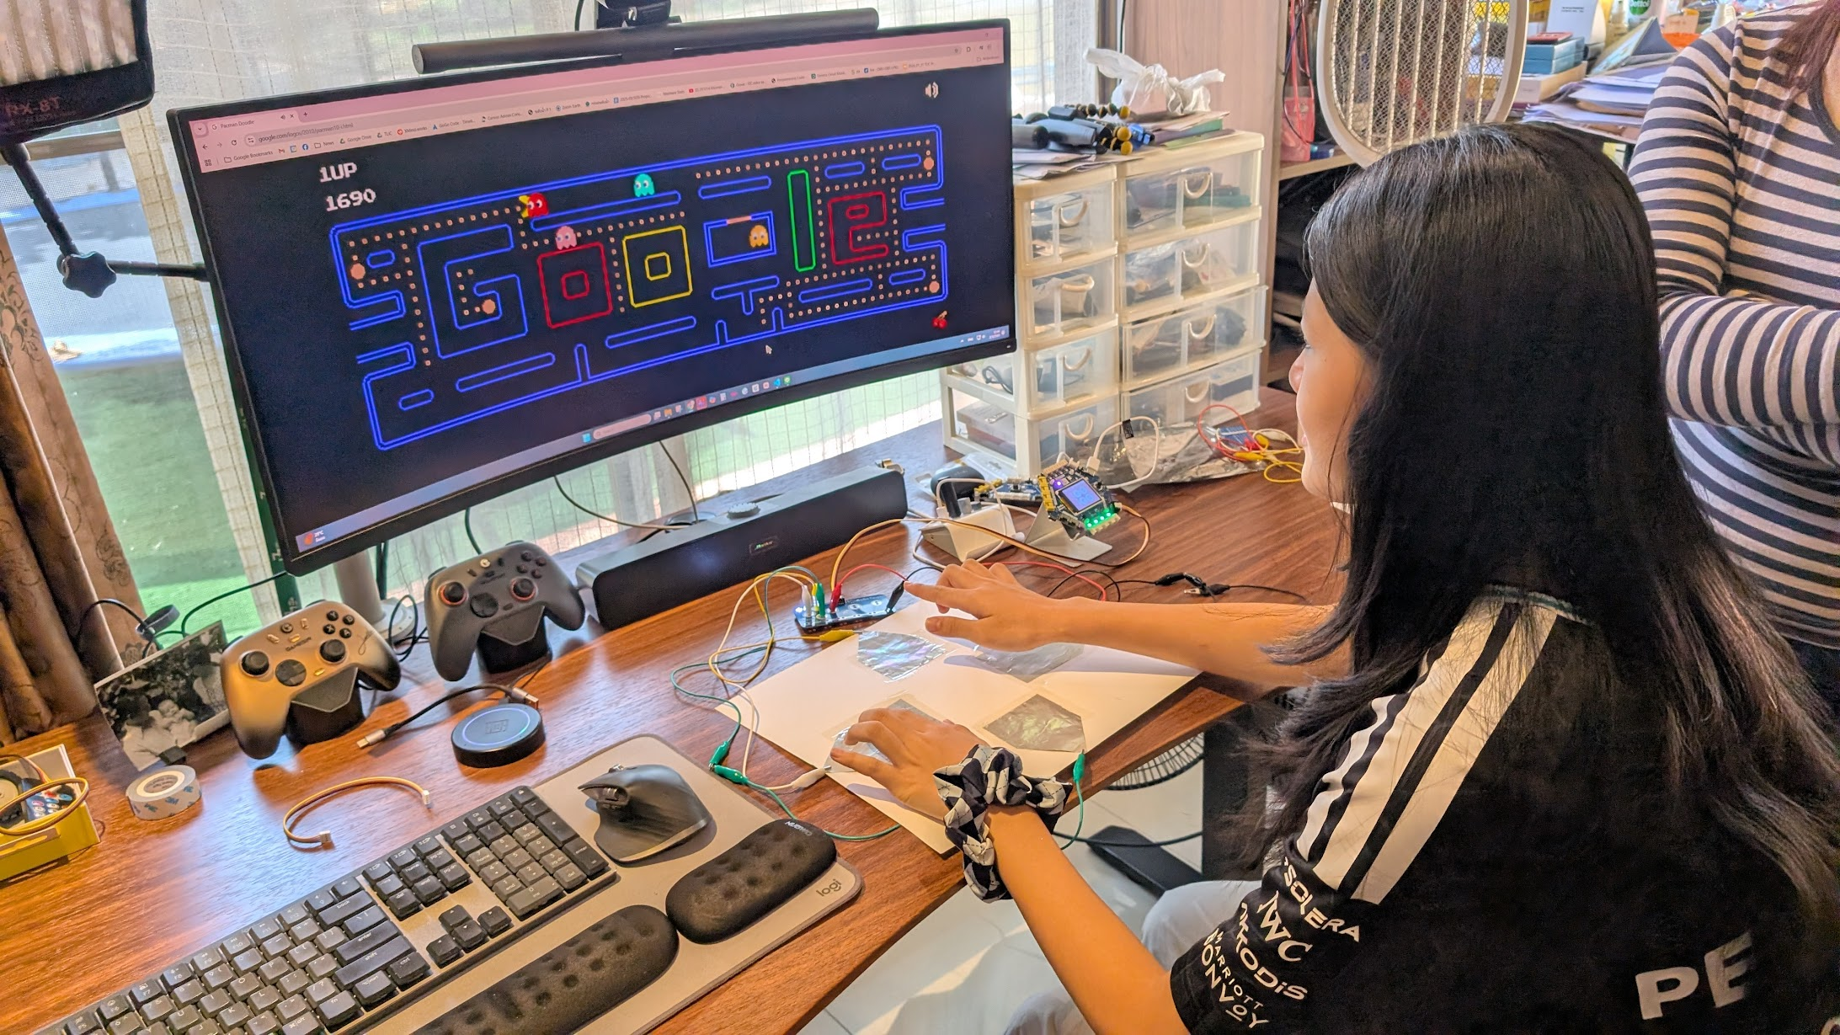
หัวข้อ 1: ลองใช้เซ็นเซอร์และอุปกรณ์เอาต์พุต
กิจกรรมที่ 2: เซ็นเซอร์และอุปกรณ์เอาต์พุต
จบบทนี้: เราจะเล่นเกมคอมพิวเตอร์ ด้วยเซ็นเซอร์ที่เราสร้างเอง
▸ เซ็นเซอร์ตรวจจับสิ่งต่าง ๆ ในโลกจริง
▸ อุปกรณ์เอาต์พุตสร้างการกระทำ
▸ วันนี้: ลองใช้ทั้งสองอย่าง โดยยังไม่เขียนโค้ด
กิจกรรม 2.1
เวลา: 35 นาที
อุปกรณ์: GoGo Board เซ็นเซอร์ปุ่มกด เซ็นเซอร์วัดความเข้มแสง LED มอเตอร์ DC
ไม่ใช้คอมพิวเตอร์

Slide 2
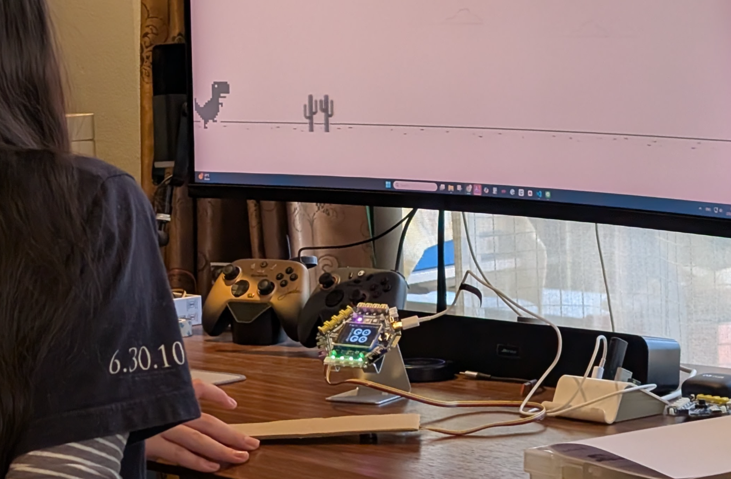
ดูนี่ก่อน
เคาะกระดาษแข็ง — ไดโนเสาร์กระโดด
▸ เซ็นเซอร์กำลังเล่นเกมจริง ๆ
▸ นี่คือสิ่งที่เราจะสร้างกันในบทนี้
กิจกรรม 2.1 — หัวข้อ 1: ลองใช้เซ็นเซอร์และอุปกรณ์เอาต์พุต
2
Notes:
สาธิตเกมคอนโทรลเลอร์เซ็นเซอร์วัดการสั่นสะเทือนที่เตรียมไว้ประมาณ 30 วินาที ไม่ต้องอธิบาย แค่ให้นักเรียนเห็นว่ากำลังจะได้สร้างอะไร

Slide 3
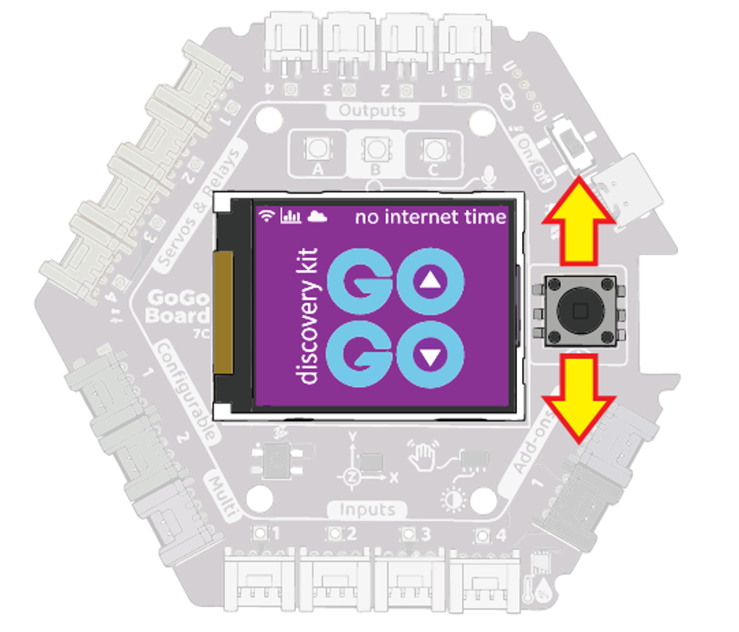
การใช้งานหน้าจอ LCD (5 นาที)
กดขึ้นหรือลงบนจอยสติ๊กเพื่อสลับหน้าจอ
1
กดซ้ายหรือขวาเพื่อดูรายการภายในหน้าจอนั้น
2
กดปุ่มจอยสติ๊ก (กดตรงกลางลงไป) เพื่อเลือก
3
เมื่อถึงหน้าสุดท้าย จะวนกลับมาที่หน้าจอแรกอีกครั้ง
4
กิจกรรม 2.1 — หัวข้อ 1: ลองใช้เซ็นเซอร์และอุปกรณ์เอาต์พุต
3
Notes:
สาธิตการใช้จอยสติ๊กพร้อมกันทั้งชั้นก่อนให้นักเรียนลองเอง จุดนี้คือจุดที่นักเรียนติดบ่อยที่สุด

Slide 4
หน้าจอหลักที่จะใช้
หน้าจอ | สิ่งที่แสดง
Input | กราฟแท่งของพอร์ตอินพุต 4 ช่อง (เซ็นเซอร์ภายนอก)
Integrated Sensors | เซ็นเซอร์ในตัว GoGo Board เช่น accelerometer แสงสว่าง (lux) อุณหภูมิ
Outputs | ตัวควบคุมพอร์ตเอาต์พุต 4 ช่อง (ใช้กับมอเตอร์, LED)
กิจกรรม 2.1 — หัวข้อ 1: ลองใช้เซ็นเซอร์และอุปกรณ์เอาต์พุต
4

Slide 5
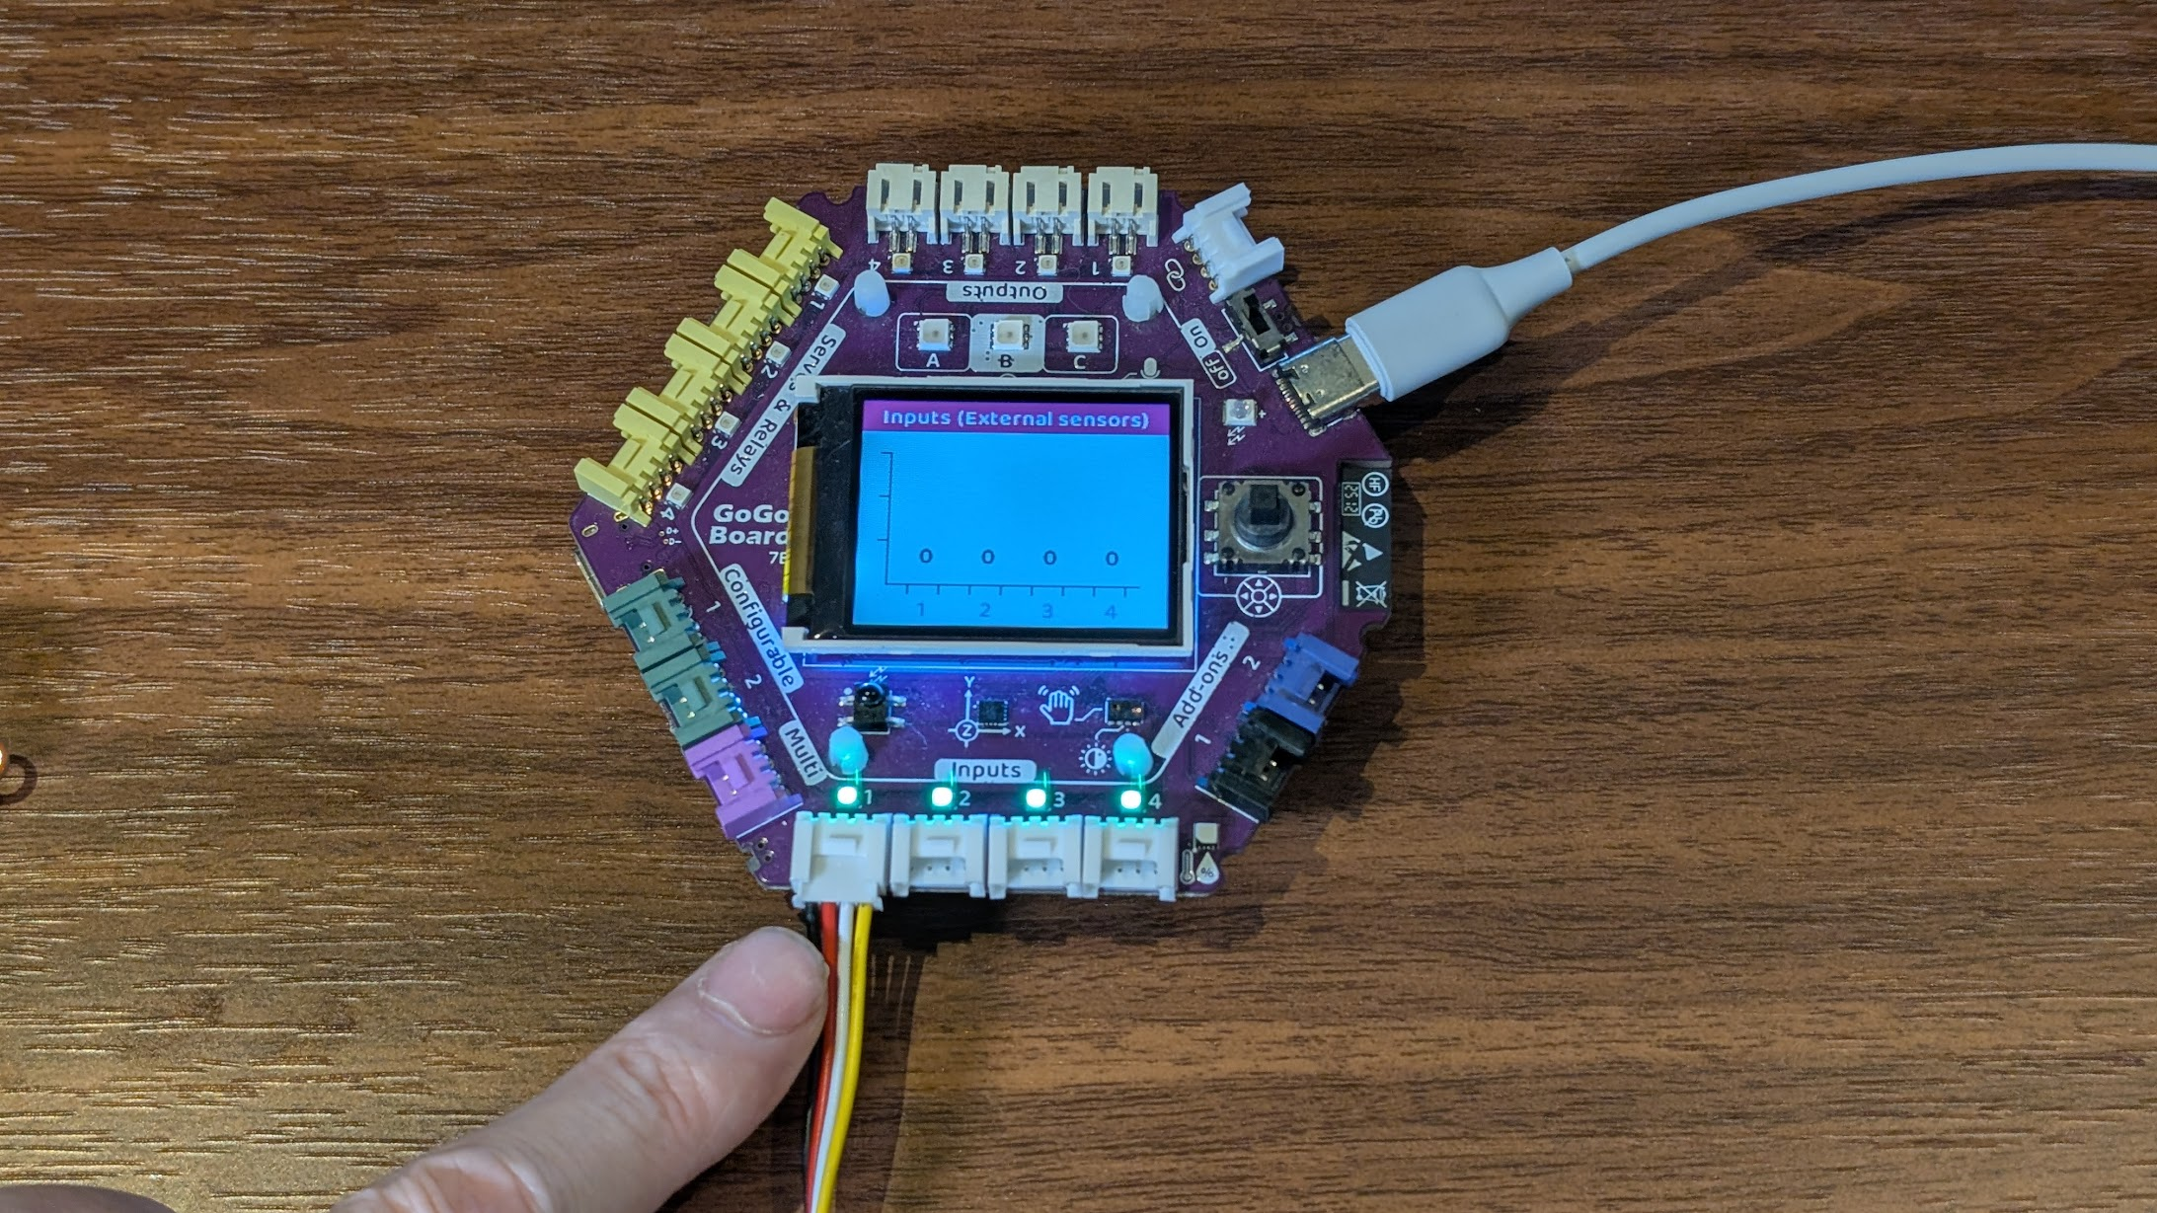
สำรวจเซ็นเซอร์ภายนอก (10 นาที)
เสียบเซ็นเซอร์ปุ่มกดเข้ากับพอร์ตอินพุตบน GoGo Board
1
เลื่อนไปที่หน้าจอ "Input" บน LCD
2
กดปุ่มแล้วสังเกตกราฟแท่งที่เปลี่ยนไป
3
ลองเซ็นเซอร์วัดความเข้มแสง — ใช้มือปิด แล้วลองส่องไฟ
4
✎ สมุดกิจกรรม — จดค่าเซ็นเซอร์ทั้ง 4 ค่าในกิจกรรม 2.1
กิจกรรม 2.1 — หัวข้อ 1: ลองใช้เซ็นเซอร์และอุปกรณ์เอาต์พุต
5

Slide 6
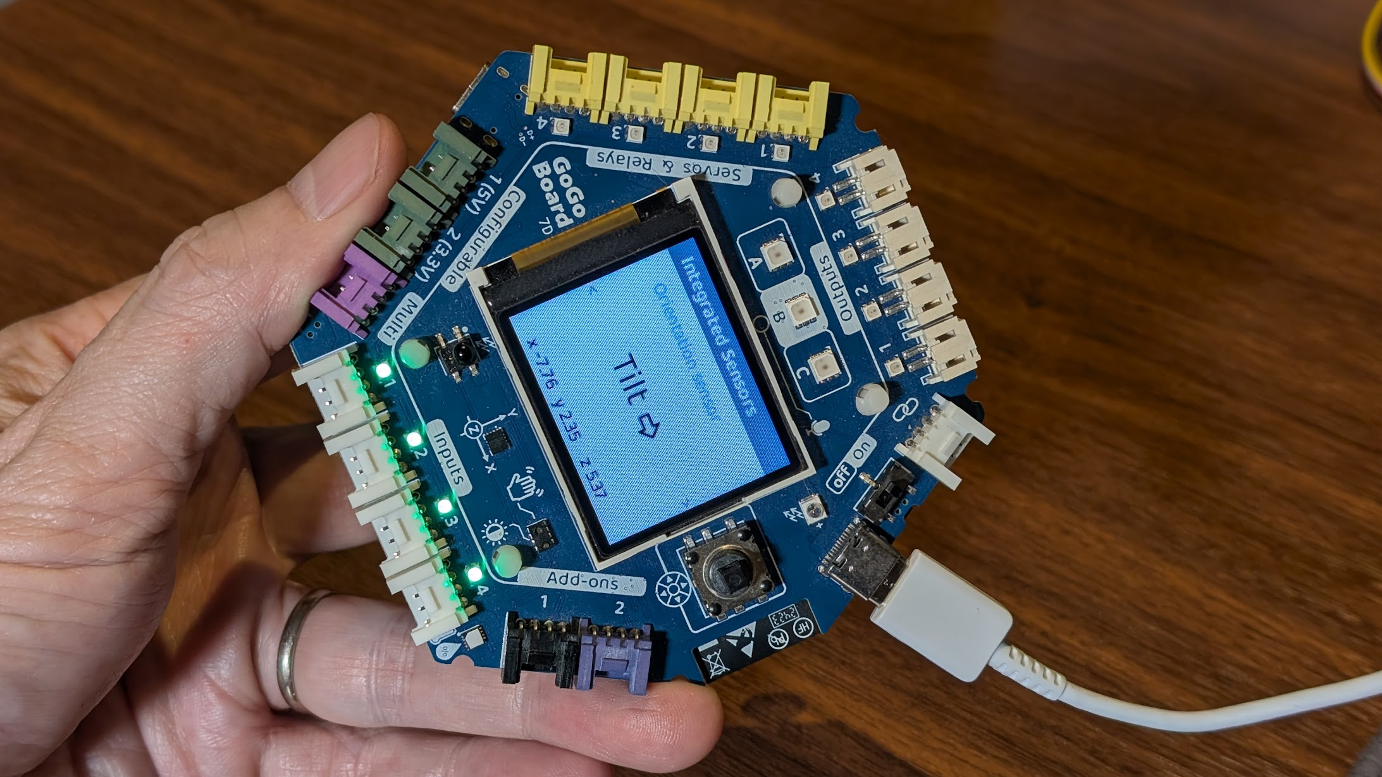
สำรวจเซ็นเซอร์ในตัว (5 นาที)
เซ็นเซอร์บางตัวฝังอยู่ในตัวบอร์ด ไม่ต้องเสียบเพิ่ม
▸ เลื่อนไปที่หน้าจอ "Integrated Sensors"
▸ Accelerometer — เอียงบอร์ดไปซ้ายและขวา
▸ เซ็นเซอร์ Lux — ใช้มือปิดบอร์ด แล้วลองส่องไฟ
▸ อุณหภูมิ — ใช้นิ้วหัวแม่มือกดบนเซ็นเซอร์ (ความร้อนจากร่างกาย)
✎ สมุดกิจกรรม — เติมตารางเซ็นเซอร์ในตัวในกิจกรรม 2.1
กิจกรรม 2.1 — หัวข้อ 1: ลองใช้เซ็นเซอร์และอุปกรณ์เอาต์พุต
6

Slide 7
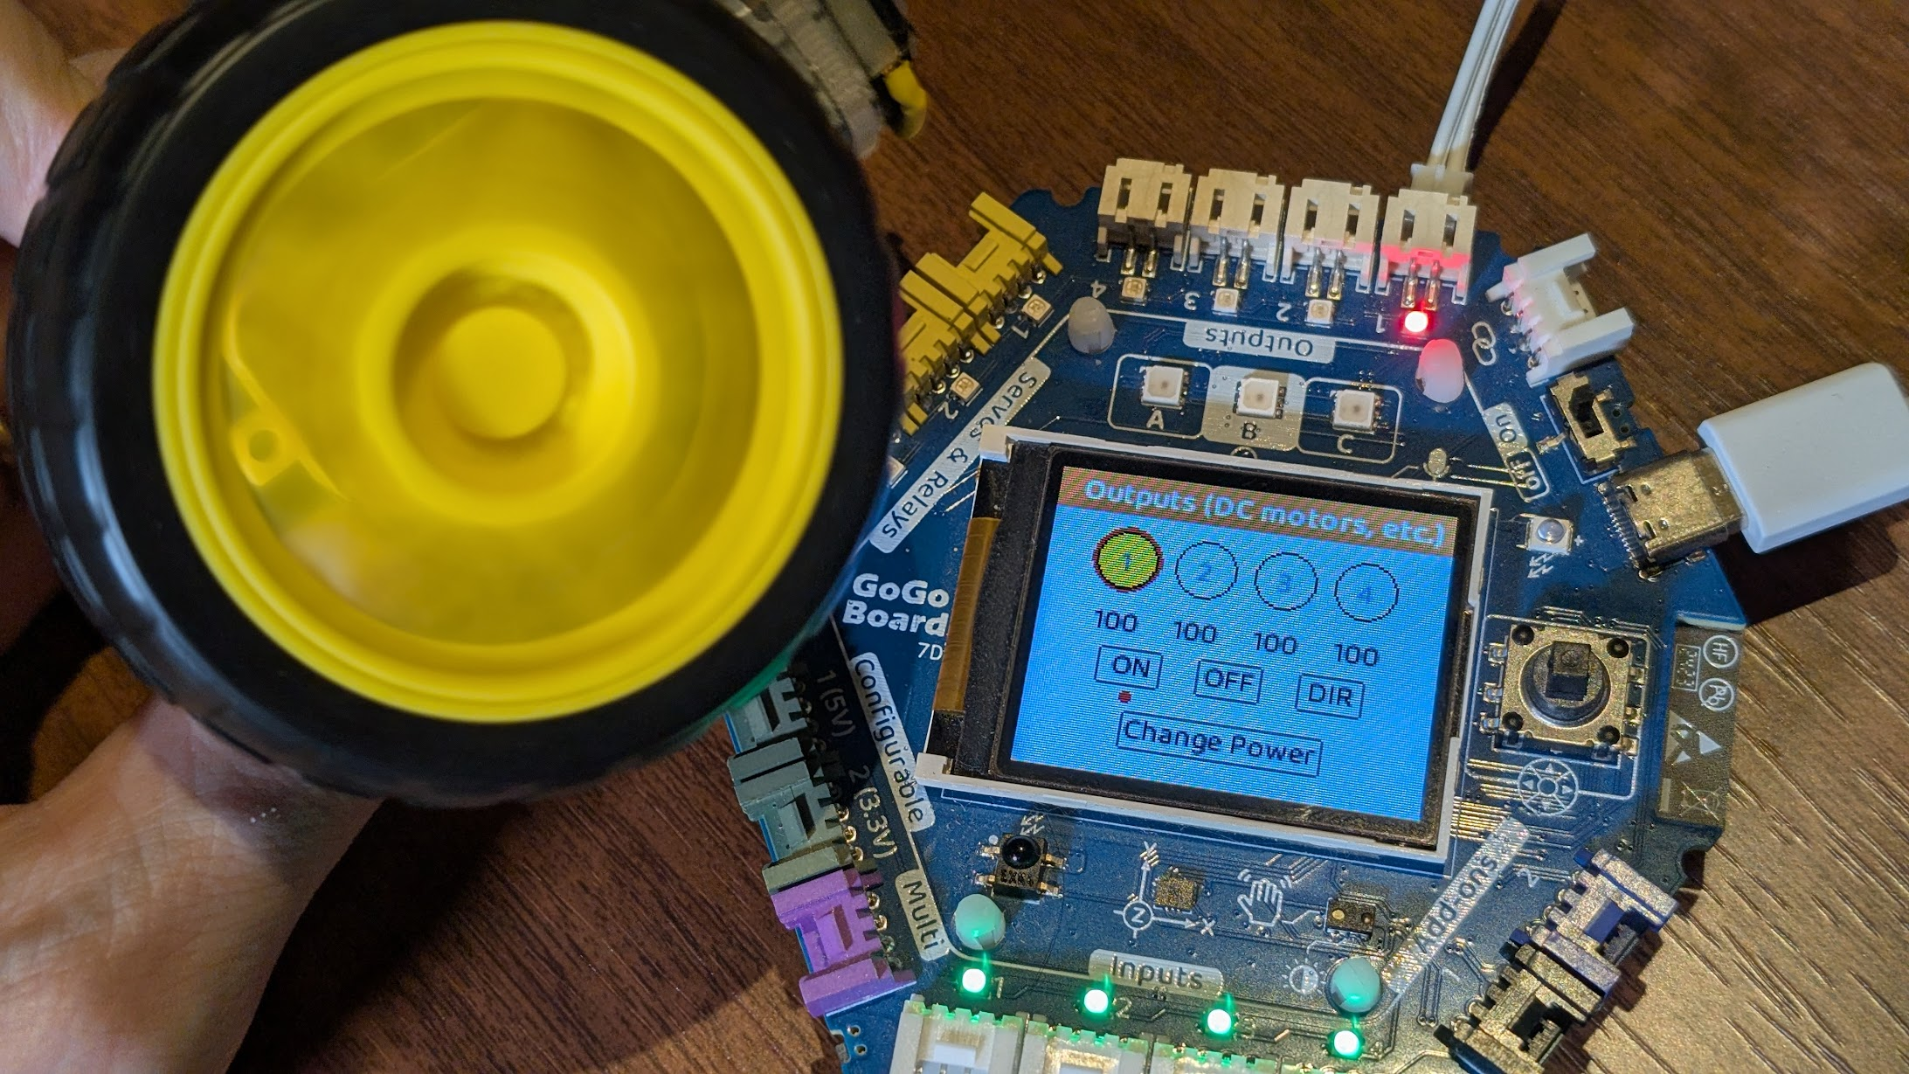
ลองใช้อุปกรณ์เอาต์พุต (10 นาที)
ต่อมอเตอร์ DC เข้ากับพอร์ตเอาต์พุต
1
เลื่อนไปที่หน้าจอ "Outputs" บน LCD
2
เลื่อนตัวเลือกไปที่พอร์ตที่ต่อมอเตอร์ แล้วเลือก "ON" และ "OFF"
3
ลอง "DIR" (ทิศทางการหมุน) และ "Change Power" (ความเร็ว)
4
ต่อ LED เข้ากับพอร์ตเอาต์พุตอีกช่อง
5
กิจกรรม 2.1 — หัวข้อ 1: ลองใช้เซ็นเซอร์และอุปกรณ์เอาต์พุต
7
Notes:
อุปกรณ์เอาต์พุตทำงานตรงข้ามกับเซ็นเซอร์ แทนที่จะอ่านค่าจากโลกภายนอก อุปกรณ์เอาต์พุตจะสร้างการกระทำ

Slide 8
ประเด็นสำคัญ
เซ็นเซอร์แปลงโลกจริงให้เป็นตัวเลข อุปกรณ์เอาต์พุตแปลงคำสั่งให้เป็นการกระทำ
▸ ปุ่มกดแล้วค่าพุ่งไปที่ 1023 — คาดไว้แบบนี้หรือเปล่า?
▸ เซ็นเซอร์ไม่ได้ทำงานตามที่เราคาดไว้เสมอไป
▸ สังเกตก่อน แล้วจึงสร้าง
กิจกรรม 2.1 — หัวข้อ 1: ลองใช้เซ็นเซอร์และอุปกรณ์เอาต์พุต
8

Slide 9
มาสะท้อนคิดกัน
✎ สมุดกิจกรรม — ตอบคำถามสะท้อนคิด 2 ข้อในกิจกรรม 2.1
1. เซ็นเซอร์ 1 ชนิด และอุปกรณ์เอาต์พุต 1 ชิ้น จากชีวิตประจำวันมีอะไรบ้าง
2. กราฟแท่งแสดงอะไรเมื่อค่าของเซ็นเซอร์เปลี่ยนไป
กิจกรรม 2.1 — หัวข้อ 1: ลองใช้เซ็นเซอร์และอุปกรณ์เอาต์พุต
9

